Slide 1



Communication and In-group Working Skills (cont.)

Slide 2

2. Cooperation

Slide 3

The Prisoner’s Dilemma
Notes:
Câu hỏi: đã ai từng nghe đến khái niệm này chưa?

Slide 4
The Prisoner’s Dilemma
Imagine that you are a participant in a social experiment. As you sit down, you are told that you will be playing a game with another person in a separate room.
The other participant is also part of the experiment but the two of you will never meet. In the experiment, there is the possibility that you will be awarded some money.
Notes:
Cho đọc experiment, tự làm lại trong lớp như 1 game: Chọn ngẫu nhiêm 5 cặp (10ng), cho mỗi người tự suy nghĩ, đánh giá người cùng cặp và đưa ra quyết định sẽ hợp tác hay đào ngũ -> mục tiêu là maximize profit.

Slide 5
The Prisoner’s Dilemma
Both you and your unknown partner are required to make a choice: either choose to “cooperate,” maximizing your combined reward, or “defect”, (not cooperate) and thereby maximize your individual reward.
The choice you make, along with that of the other participant, will result in one of three unique outcomes to this task, illustrated below in the next Figure.

Slide 6
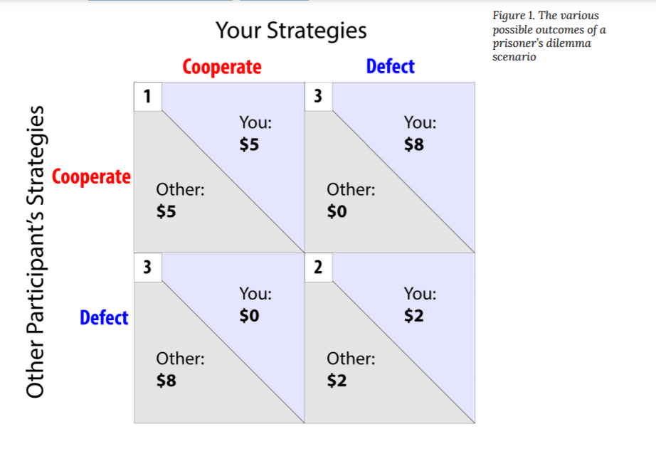
Which strategy would you choose?
Notes:
Trong quá trình suy nghĩ (5’) các bạn cùng cặp ko đc trao đổi vs nhau, tự phán đoán.
Gợi ý: nếu chọn cooperate (maximize combined profit) -> 5 or 0. Nếu chọn defect (maximize personal profit) -> 8 or 2
Prisoners dilemma làm sáng tỏ xung đột cốt lõi của nhiều quyết định hợp tác: nó tạo ra động lực để tối đa hóa phần thưởng cá nhân so với động cơ tối đa hóa lợi ích cho nhóm (bạn và đối tác của bạn kết hợp).
Sự phân chia lợi ích cá nhân và tập thể này là một trở ngại chính khiến mọi người không thể hợp tác. Định nghĩa về hợp tác cta có thể hiểu: hợp tác là khi nhiều đối tác cùng nhau hướng tới một mục tiêu chung có lợi cho tất cả mọi người. Như thường xuyên xảy ra trong các loại tình huống này, mặc dù sự hợp tác có thể mang lại lợi ích cho cả nhóm, nhưng các cá nhân thường có thể kiếm được phần thưởng cá nhân thậm chí còn lớn hơn bằng cách đào tẩu — như được chứng minh trong ví dụ về tình thế ở trên.
Có nghĩa là, nếu mọi người chỉ quan tâm đến việc làm lợi cho bản thân, chúng ta sẽ luôn mong đợi để thấy hành vi ích kỷ. Thay vào đó, có một xu hướng đáng ngạc nhiên là hợp tác trong tình huống tiến thoái lưỡng nan của tù nhân và các nhiệm vụ tương tự. Với những lợi ích rõ ràng khi đào tẩu, tại sao một số người lại chọn hợp tác, trong khi những người khác lại chọn đào tẩu?

Slide 7
Individual Differences in Cooperation
Social Value Orientation (SVO)
01
To want to bring about
positive outcomes for all
Cooperative Orientation
02
To be less concerned about the outcomes of others
Individualistic Orientation
03
To seek to undermine others in order to get ahead
Competitive Orientation
Notes:
Mỗi cá nhân là một cá thể riêng biệt -> có nhận định khác biệt trong vấn đề hợp tác. Về cơ bản, cta khác nhau ở Định hướng giá trị xã hội (SVO) - khái niệm mô tả sở thích của mọi người khi phân chia các nguồn lực quan trọng giữa họ và những người khác. Ví dụ, một người có thể cạnh tranh với những người khác, hoặc hợp tác, hoặc hy sinh bản thân. Ví dụ, bạn có thể cho bạn mình tiền xăng vì cô ấy chở bạn đến trường, mặc dù điều đó có nghĩa là bạn sẽ ít tiêu tiền hơn vào cuối tuần. Trong ví dụ này, bạn đang thể hiện định hướng hợp tác. Mọi người thường thuộc một trong ba loại SVO: hợp tác, chủ nghĩa cá nhân (INDIVIDUALISTIC) hoặc cạnh tranh (COMPETITIVE)

Slide 8
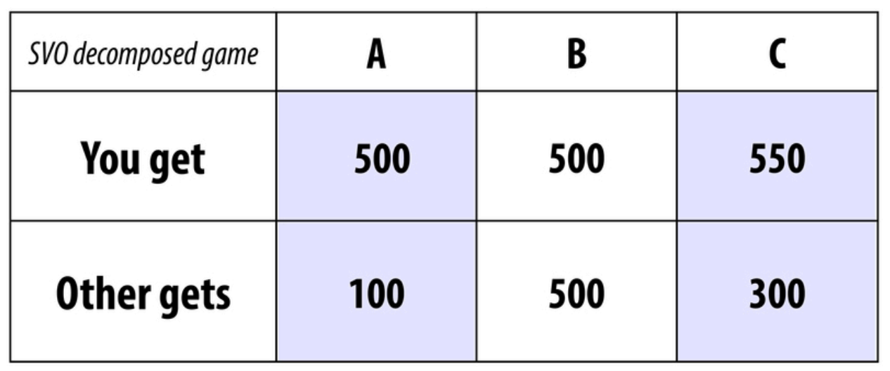
Competitive
orientation
Cooperative
orientation
Individualistic
orientation
Distributions of resources between oneself and an “OTHER”
Notes:
Nói qua về 3 outcome (tương tự prisoner dilemma)

Slide 9
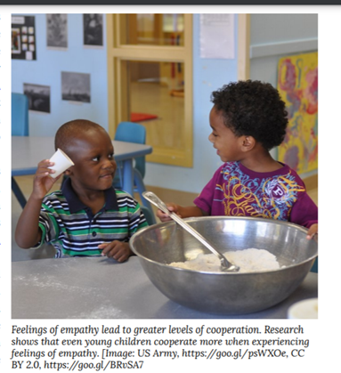
Individual Differences in Cooperation
Empathic Ability
Empathy is the ability to feel and understand another’s emotional experience. When we empathize with someone else, we take on that person’s perspective, imagining the world from his or her point of view and vicariously experiencing his or her emotions
(Davis, 1994; Goetz, Keltner,
& Simon-Thomas, 2010).
Notes:
Đồng cảm là khả năng cảm nhận và hiểu được trải nghiệm cảm xúc của người khác. Khi chúng ta đồng cảm với ai đó, chúng ta tiếp nhận quan điểm của người đó, tưởng tượng thế giới theo quan điểm của họ và trực tiếp trải nghiệm cảm xúc của họ. Nghiên cứu đã chỉ ra rằng khi mọi người đồng cảm với đối tác của mình, họ hành động với sự hợp tác cao hơn và lòng vị tha nói chung — mong muốn giúp đỡ đối tác, ngay cả khi bản thân phải trả một cái giá đắt.
Những người có thể trải nghiệm và hiểu được cảm xúc của người khác có khả năng làm việc với những người khác trong nhóm tốt hơn, nhận được xếp hạng trung bình về hiệu suất công việc cao hơn từ người giám sát của họ, ngay cả sau khi điều chỉnh các loại công việc khác nhau và các khía cạnh khác của tính cách

Slide 10

Communication
Commitment
Trust
Group Identification
Culture
Situational Influences of Cooperation
Notes:
Yêu cầu tự nghiên cứu ở nhà (hoặc còn tgian thì cho làm theo nhóm 15’ mỗi cái rồi tự nêu trc lớp

Slide 11
Discussion Questions
1. Which groups do you identify with? Consider sports teams, hometowns, and universities. How does your identification with these groups make you feel about other members of these groups? What about members of competing groups?
2. Thinking of all the accomplishments of humanity throughout history which do you believe required the greatest amounts of cooperation? Why?
3. In your experience working on group projects - such as group projects for a class - what have you noticed regarding the themes presented in this module (eg. competition, culture, cooperation, trust)? How could you use the material you have just learned to make group projects more effective?

Slide 12


3. Personal Identity
Communication and In-group Working Skills (cont.)

Slide 13
Chapter outlines
Assessing Your Values
Stages of Life
Student Responsibilities
College vs. High School

Slide 14
By the end of this section, you will be able to:
Identify personal values and align them with educational goals
Use personality tests and/or skills inventories to evaluate career paths that match your values and interests
Describe the responsibilities of college student life and how they differ from high school or early career life
LEARNING OBJECTIVES
Notes:
Personal identity: phần này thực chất có thể là một phần self-study: tìm hiểu về bản thân mình, về chính các bạn -> Các bạn đã nhận thức rõ về bản thân mình chưa? Về các giá trị mình đang có? Về thế mạnh, điểm yếu, sở thích, sở trường, hay xu hướng phù hợp với bản thân trong cả học tập và định hướng nghề nghiệp? Trong slot này cô sẽ hỗ trợ các bạn để tìm hiểu sâu hơn về chính bản thân mình (đặc biệt là với những ai còn đang có chút gì đó băn khoăn vô định, ko rõ tương lai mình muốn làm gì, trở thành ai?)

Slide 15
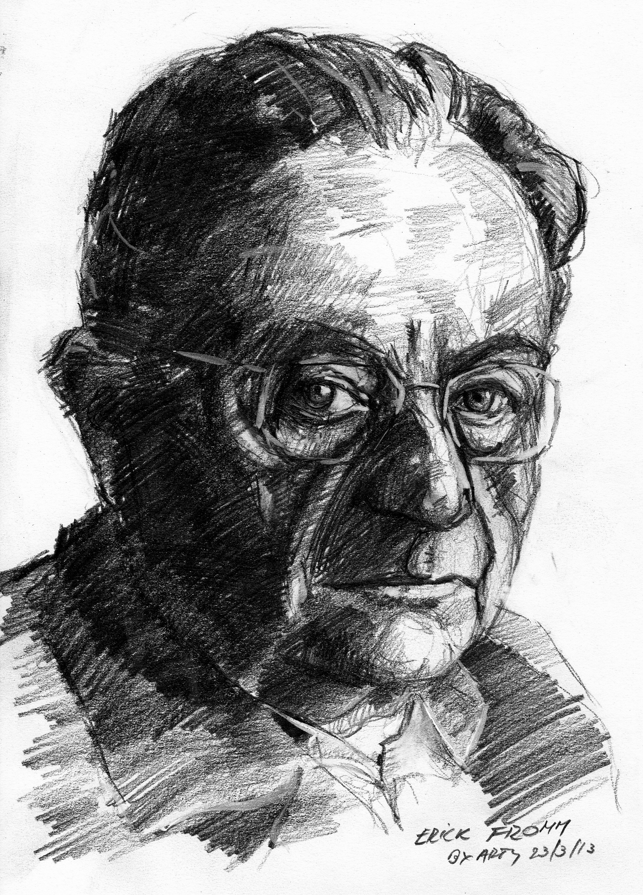

Notes:
Nói qua

Slide 16

Assessing Your Values
Your personal values are your core beliefs and guiding principles. They shape the roles you play in daily life.
Your values are a compass that help you make decisions and choices.
Notes:
Đáng lẽ phần này nên được dạy đầu tiên khi các bạn bước chân vào đh FPT, nhiệm vụ đầu viên nên đặt ra cho sv là: xác định các giá trị cá nhân của mình. Đây là nền tảng cho những niềm tin cốt lõi và nguyên tắc của bản thân. Chúng định hình các vai trò của bạn trong cuộc sống hàng ngày. Chúng hoàn toàn có ảnh hưởng đến sở thích và đam mê, cũng như định hình những suy nghĩ và lời nói của bạn. Về bản chất, các giá trị của bạn là một chiếc la bàn giúp bạn đưa ra quyết định và lựa chọn.

Slide 17
Assessing Your Values
What are your values, then?
Which are most important to you, and which are least important?
How do your values fit into your educational goals?
How do your educational goals relate to your future career?
Notes:
Vậy giá trị của bạn là gì? Điều gì là quan trọng nhất đối với bạn và cái nào ít quan trọng nhất? Làm thế nào để xác định các giá trị của bạn phù hợp với mục tiêu giáo dục cá nhân cũng như định hướng sự nghiệp trong tương lai? Để giúp bạn trả lời những câu hỏi này, cta sẽ cùng làm một số khảo sát "tự đánh giá".

Slide 18

ACTIVITY
ASSESS YOUR PERSONAL IDENTITY AND VALUES
ISEEK Career Cluster Interest Survey:
https://careerwise.minnstate.edu/careers/clusterSurvey
Values Clarification Questionnaire:
http://www.theinsite.org/me/my_way/values_questionnaire_alias.html
Notes:
Cho 25’ để làm cả 3 bài link 2 có 2 phần) -> Làm kĩ, chậm rãi (ko vội), suy nghĩ kĩ trước từng vấn đề, xong thì đọc và suy ngẫm về kết quả nhận được
Trả lời 2 câu hỏi: 1. Các bạn có ngẫm ra thêm được gì về bản thân mình sau các bài test trên ko? Các bạn có thấy hợp lý và đúng hay hữu ích ko?
Một câu hỏi khác đặt ra: Vậy theo các bạn, những giá trị cá nhân và xu hướng sở thích cá nhân đó có cố định ko? Hay chúng có thể thay đổi theo thời gian?

Slide 19

Keep in mind that your personal values and interests can and do change as you get older.
Stages of Life
Notes:
Trên thực tế thì chúng có thể thay đổi, bởi một lí do rất đơn giản: Con người cta sẽ thay đổi (common sense). Con người thay đổi theo tgian, cta thay đổi khi học thêm những thứ khác, biết thêm những điều mới, có những trải nghiệm, sự vấp ngã, thành công, để trưởng thành hơn mỗi ngày

Slide 20
For example:
College students, ages 18–26, tend to make choices that are tentative (more short-range) and support a desire for autonomy.
During ages 27–31, young adults may rethink decisions and lean toward more permanent choices.
In ages 32–42, adults tend to have a greater sense of commitment and stability, as shown by their choices.
Stages of Life
Notes:
Về bản chất, danh tính và giá trị cá nhân của chúng ta thay đổi theo thời gian, nhưng chúng sẽ liên tục ảnh hưởng đến các lựa chọn của chúng ta và có thể định hướng giai đoạn cuộc đời mà chúng ta đang ở. Đại học sẽ là quãng tgian các bạn thay đổi về góc nhìn và nhận thức trong cs khá nhiều (đã thành người lớn, và có một vài năm để cbi cho sự “tự lực cánh sinh”).
Để hiểu rõ hơn về mối quan hệ của bạn với các giá trị bản thân, bạn có thể liên tục đánh giá lại điều gì là quan trọng đối với bạn. Hãy cam kết kiểm tra suy nghĩ, hành động và lựa chọn của bạn, đồng thời tiếp tục thực hiện các bài kiểm tra tự đánh giá (có thể làm theo hàng năm, các bạn sẽ thấy sự thay đổi. VD: personality test. Lần gần đây nhất cô làm, chắc vài năm trước: là defender). Việc thường xuyên đánh giá lại bản thân sẽ giúp các bạn có cái nhìn rõ hơn về mình tại giai đoạn đó để quản lý những thay đổi trong mục tiêu giáo dục, nghề nghiệp, hoàn cảnh sống, sở thích, bạn bè và các khía cạnh khác trong cuộc sống của bạn. Những thay đổi là một phần của quá trình chuyển đổi cuộc sống bình thường.

Slide 21

Student Responsibilities
Research has shown that students who get involved in career-planning activities:
stay in college longer,
graduate on time, improve their academic performance,
tend to be more goal focused and motivated,
and have a more satisfying and fulfilling college experience.
This is why an important first step in college is examining your personal identity and values.
Notes:
Nhìn chung, khi đã bước chân vào cánh cổng đh, là sinh viên, các bạn sẽ có những trách nhiệm và nghĩa vụ nhất định, đầu tiên là trách nhiệm và nghĩa vụ vs chính bản thân mình, bắt đầu tự lập hơn với một cuộc sống mới.
Nghiên cứu đã chỉ ra rằng những sinh viên tham gia vào các hoạt động lập kế hoạch nghề nghiệp sẽ ở lại đại học lâu hơn (tức là bớt xu hướng bỏ học giữa chừng), tốt nghiệp đúng hạn, cải thiện kết quả học tập của họ, có xu hướng tập trung vào mục tiêu và có động lực hơn, đồng thời có trải nghiệm đại học hài lòng và trọn vẹn hơn. Đây là lý do tại sao bước đầu tiên quan trọng khi học đại học là các bạn phải đánh giá và xác định được bản sắc và giá trị cá nhân của bạn. Bằng cách kiểm tra các giá trị của mình trước tiên, bạn bắt đầu quá trình xác định mục tiêu giáo dục và cuối cùng là lập kế hoạch cho sự nghiệp của mình.

Slide 22
Student Responsibilities
Activity
Step 1: examining your values
Step 2: the importance of committing to your responsibilities as a student.
What are your new student responsibilities?
Are they financial?
Course specific?
Social?
Health related
Ethical?
What exactly is expected of you?

Slide 23

Overall, you demonstrate that you are a responsible student when you do the following:
Uphold the values of honesty and academic integrity.
Arrive on time and prepared for all classes, meetings, academic activities, and special events.
Give attention to quality and excellence in completing assignments.
Notes:
sinh viên phải ít nhất tuân thủ nội quy đưa ra và các giá trị của tổ chức và tuân thủ luật pháp địa phương, cũng như nên tích cực tham gia vào các hoạt động ngoại khóa, định hướng nghề nghiệp nghề nghiệp.
Nhìn chung, bạn chứng tỏ rằng bạn là một sinh viên có trách nhiệm khi thực hiện những điều sau:
- Đề cao các giá trị của sự trung thực và liêm chính trong học tập. (hạn chế học đối phó, gian lận trong thi cử)
- Đến đúng giờ và chuẩn bị cho tất cả các lớp học, các cuộc họp, các hoạt động học tập và các sự kiện đặc biệt. (kể cả trên lớp và các buổi họp của nhóm dự án

Slide 24

Overall, you demonstrate that you are a responsible student when you do the following (cont.):
Allot sufficient time to fulfill responsibilities outside of class.
Observe etiquette in all communications, giving respect to instructors, fellow students, staff and the larger college community.
Take full advantage of college resources available to you.
Notes:
- Chú ý đến chất lượng trong việc hoàn thành bài tập. (Ko phải làm đối phó, cho xong. Với các hđ cô giao bàn trên lớp hay cả giao về cbi trước để buổi sau present, cô đều có thể đánh giá được mức độ cbi của các bạn, dựa vào phần trình bày)
- Dành đủ thời gian để hoàn thành các trách nhiệm ngoài giờ học. (Lquan đến việc sắp xếp và phân bổ tgian hợp lý của bản thân)

Slide 25

Overall, you demonstrate that you are a responsible student when you do the following (cont.):
Respect diversity in people, ideas, and opinions.
Achieve educational goals in an organized, committed, and proactive manner.
Take full responsibility for personal behavior.
Comply with all college policies.
Notes:
- Đạt được các mục tiêu giáo dục một cách có tổ chức, cam kết và chủ động.
Chịu hoàn toàn trách nhiệm về hành vi của cá nhân.
Tuân thủ tất cả các chính sách của trường đại học.

Slide 26

College life differs
in many ways
This video clip is a brief, informal student discussion about the challenges you may face as a student and provides examples of issues students face in transitioning from high school to college.
“What are the two main problems identified in the video?
Notes:
Cho xem vid khác trong script để kết luận bài học

Slide 27


